Slide 1
Habilidades Gerenciales, Funciones y Teorías de la Administración

Slide 2
La gestión es hacer las cosas bien; el liderazgo es hacer las cosas correctas.
By: Peter Drucker

Slide 3
Trabajo de Clase
1
Entren al siguiente link:
https://www.gestiopolis.com/historia-cambios-y-evolucion-de-la-administracion/

Slide 4

En grupos construya:
Una definición propia de “Administración”
Una línea de tiempo (infografía) del desarrollo histórico de la administración
Un mapa conceptual de las principales teorías, funciones y enfoques de la administración
Tiempo: 45’
Forma de presentación: Aleatoria

Slide 5
Que hacen los Gerentes?
2
Presentación 01 Pearson:
http://diegoucc.wixsite.com/profevillalobos/gestion-empresarial
Diapositivas: 5-6 y 13-32

Slide 6
En la mayoría de casos ser un buen jefe significa contratar personas con talento y luego salir de su camino.
By: Tina Fey

Slide 7
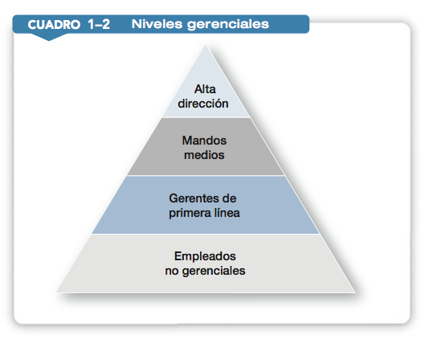
Notes:
Aquí vemos tres niveles de gerentes cuyos títulos describen el lugar que ocupan dentro de la jerarquía gerencial: gerentes de alta dirección, gerentes de mandos medios y gerentes de primera línea.

Slide 8
¿Qué títulos se les da a los gerentes?
Alta dirección
  Toman las decisiones concernientes a la dirección de la organización
  Ejemplos: presidente, director administrativo, CEO, vicepresidente
Mandos medios
  Tienen a su cargo las actividades de otros gerentes
  Ejemplos: gerente de distrito, gerente de división
Gerentes de primera línea
  Dirigen las actividades de los empleados no gerenciales
  Ejemplos: supervisor, líder de equipo
Notes:
La alta dirección está constituida por las personas que ocupan la cima de la organización o están cerca de ella. Por ejemplo, un director ejecutivo (o CEO) suele tomar decisiones concernientes a la dirección de la organización, y establece políticas y filosofías que afectan a todos los miembros de la misma.
Los mandos medios son gerentes que se encuentran entre los niveles más altos y los más bajos de la organización. Por lo general tienen a su cargo a otros gerentes y, en ocasiones, a empleados no gerenciales, y son responsables de traducir las metas establecidas por la alta dirección en detalles específicos que los gerentes de nivel más bajo tendrán que materializar. Los mandos medios reciben títulos como gerente de planta, gerente de departamento o líder de proyecto.
Los gerentes de primera línea son responsables de dirigir las actividades cotidianas de los empleados no gerenciales, y reciben títulos como supervisor, gerente de turno o coordinador de unidad.

Slide 9

¿Qué hacen los gerentes?
En el enfoque de funciones propuesto por el industrial francés Henri Fayol, todos los gerentes realizan ciertas actividades o funciones
Notes:
Los investigadores de la administración han desarrollado tres enfoques para describir la labor de los gerentes:
Por sus funciones
Por los roles que desempeñan, y
Por sus habilidades y competencias.
En el enfoque de funciones propuesto por Henri Fayol, un industrial francés de principios del siglo XIX, todos los gerentes realizan ciertas actividades y funciones, como planear, organizar, mandar, coordinar y controlar.

Slide 10
Las cuatro funciones administrativas
Planear
  Definir el propósito de la organización y los medios para lograrlo
Organizar
  Ordenar y estructurar el trabajo para cumplir las metas organizacionales
Liderar
  Dirigir las actividades laborales de los demás
Controlar
  Monitorear, comparar y corregir el desempeño laboral
Notes:
Las cuatro principales funciones administrativas identificadas en la administración contemporánea son planear, organizar, liderar y controlar.
Planear incluye la definición de metas, el establecimiento de la estrategia y el desarrollo de planes para coordinar actividades, funciones que garantizan que el trabajo a realizar se mantenga dentro del enfoque correcto y ayudan a los miembros de la organización a enfocar su atención en lo más importante.
Organizar y estructurar el trabajo para cumplir las metas organizacionales incluye la determinación de cuáles tareas es necesario realizar y quién debe llevarlas a cabo, cómo agrupar determinadas labores, quién le reporta a quién, y quién tomará las decisiones.
Liderar significa que el gerente dirigirá y coordinará las actividades laborales de las personas que están bajo su supervisión, que motivará a los empleados, seleccionará el canal de comunicación más efectivo, y resolverá los conflictos que surjan entre los miembros de la organización.
La cuarta y última función administrativa, controlar, tiene que ver con supervisar, comparar y corregir el desempeño laboral.

Slide 11
Funciones de la Administración
Planeación
Organización
Dirección
Control
Integración de Personal
Alcanzar el Objetivo establecido por la Organización
Conducen a…

Slide 12
Funciones de la Administración
Planeación
Organización
Dirección
Control
Integración de Personal
Definir objetivos, establecer estrategias, diseña planes para desarrollar actividades

Slide 13
Funciones de la Administración
Planeación
Organización
Dirección
Control
Integración de Personal
Determinar las actividades que deben hacerse, con quién se cuenta para realizarlas, cómo se van a agrupar las actividades, quien va a informar las Actividades, quien va a informar a quien y que decisiones tienen que tomarse

Slide 14
Funciones de la Administración
Planeación
Organización
Dirección
Control
Integración de Personal
Cubrir y mantener cubiertos los puestos de la estructura organizacional

Slide 15
Funciones de la Administración
Planeación
Organización
Dirección
Control
Integración de Personal
Influir en las personas para que contribuyan a las metas organizacionales y de grupo

Slide 16
Funciones de la Administración
Planeación
Organización
Dirección
Control
Integración de Personal
Medir y corregir el desempeño individual y organizacional para asegurar que los hechos se conformen con los planes

Slide 17
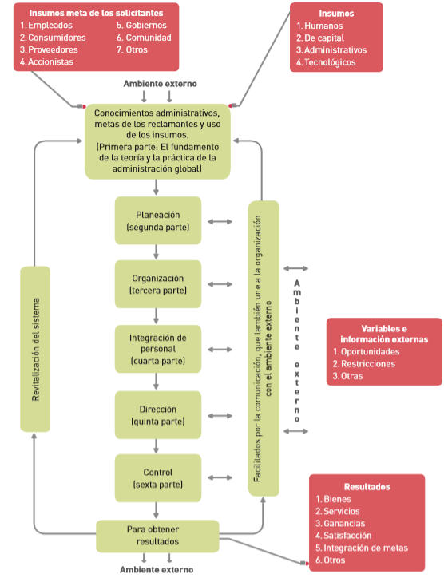
ENFOQUE SISTÉMICO DE LA ADMINISTRACIÓN:

Slide 18
Funciones de gerencia
Planear: Elegir misiones y objetivos, así como las acciones para alcanzarlos, lo que requiere decidir.(elegir una acción entre varias alternativas)
Organizar: Establecer una estructura intencional de funciones que las personas desempeñen en una organización.
Integrar al personal: Cubrir y mantener los puestos en la estructura organizacional.

Slide 19
Funciones de gerencia
Dirigir: Influir en las personas para que contribuyan en las metas organizacionales y de grupo.
Controlar: Medir y corregir el desempeño individual y organizacional para asegurar que los hechos se conformen a los planes.

Slide 20
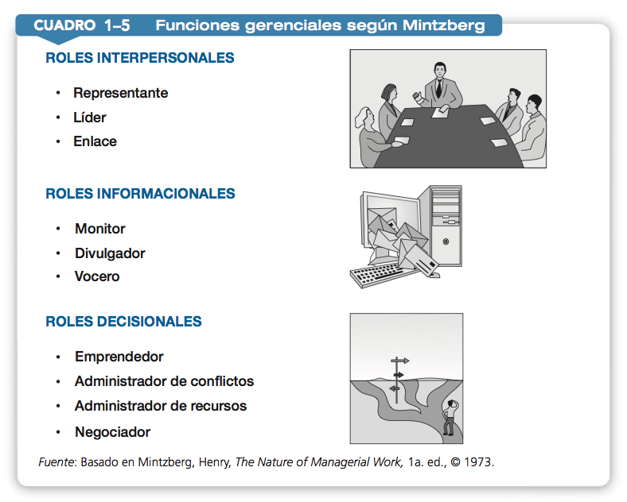
¿Qué son los roles gerenciales?
Notes:
A finales de la década de 1960, el académico canadiense Henry Mintzberg dirigió un estudio empírico con miembros de la alta dirección, y descubrió que los gerentes se involucraban en la realización de cierta cantidad de actividades diversas, no estructuradas y de corta duración. Como resultado, definió la administración a partir de diez roles desempeñados por los gerentes, de acuerdo con las tres categorías generales siguientes:
Relaciones interpersonales, que involucran a los subordinados y a las personas ajenas a la organización en los roles de representante, líder y enlace;
Transferencia de información, que tienen que ver con la recopilación, la recepción y la diseminación de la información en los roles de monitor, divulgador y vocero; y
Toma de decisiones, que involucra la toma de decisiones en los roles de emprendedor, administrador de conflictos, administrador de recursos y negociador.

Slide 21
Roles gerenciales de Mintzberg: actualización
El rol del gerente consiste en influir en la acción mediante:
  La administración directa de las acciones
  La administración de las personas encargadas de la acción
  La administración de la información que impulsa a la gente a actuar
Los dos roles de los gerentes son:
  Estructuración
  Programación
Notes:
Las investigaciones más recientes de Mintzberg concluyen que la administración consiste en influir en la acción que contribuye a que las organizaciones y sus unidades logren resultados.
Con base en sus observaciones, Mintzberg afirma que los gerentes influyen en la acción de tres maneras:
Administrando acciones directamente, mediante la negociación de contratos, la administración de proyectos, etc.
Administrando a la personas encargadas de la acción, motivándolas, formando equipos y mejorando la cultura organizacional, y
Administrando la información que impulsa a la gente a actuar, a través del uso de presupuestos, metas, delegación de tareas, etc.
Con base en estas acciones, Mintzberg sostiene que los gerentes desempeñan dos roles de importancia: la estructuración y la programación.
La estructuración define la manera en que el gerente aborda su trabajo, y
La programación “da vida a la estructura” a través de las distintas tareas que realiza el gerente al administrar las acciones directamente, administrar las personas encargadas de la acción, o administrar la información.
El estudio más reciente de Mintzberg nos da una mejor idea del trabajo de los gerentes.

Slide 22
¿Qué habilidades necesitan los gerentes?
Habilidades conceptuales
  Usadas para analizar y diagnosticar situaciones complejas
Habilidades interpersonales
  Usadas para trabajar con otras personas, comprenderlas y motivarlas de forma individual y en grupos
Habilidades técnicas
  Comprenden el conocimiento laboral específico y las técnicas necesarias para realizar las tareas
Habilidades políticas
  Usadas para desarrollar una base de poder y establecer conexiones
Notes:
Otra forma de describir qué hacen los gerentes, consiste en considerar cuáles son las habilidades que requieren para realizar su labor. El investigador de la administración Robert L. Katz y sus colaboradores describen cuatro habilidades decisivas:
Habilidades conceptuales
Habilidades interpersonales
Habilidades técnicas, y
Habilidades políticas.

Slide 23
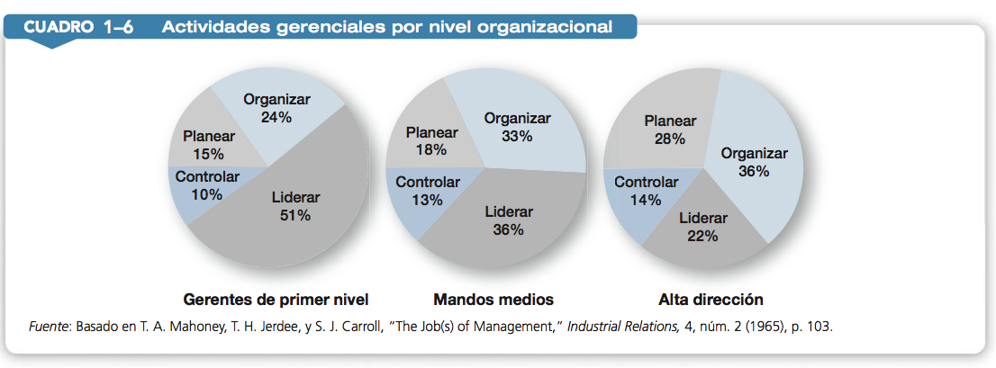
¿El trabajo del gerente es universal?
Nivel en la organización
Organización con fines de lucro y organización no lucrativa
Notes:
Hasta este momento, hemos analizado la labor gerencial como una actividad genérica. Sin embargo, en realidad el trabajo del gerente varía dependiendo de:
El nivel organizacional en el que se desempeña, y
Si la organización en la que presta sus servicios tiene fines de lucro o es no lucrativa.
Dependiendo de la posición que ocupe en la organización, la importancia del rol que desempeña el gerente tiene distintos grados y énfasis. En otras palabras, debido a sus implicaciones, las decisiones de un alto directivo tendrán mayores ramificaciones que las que toman los gerentes de mandos medios.
Todos los gerentes —independientemente de que trabajen en organizaciones con fines de lucro o no lucrativas— toman decisiones y planean, lideran, organizan y controlan. No obstante, las variables siguientes se modifican con base en el nivel organizacional en el que se desempeña el gerente:
La cantidad de tiempo que un gerente dedica a cada actividad no es necesariamente constante. Por ejemplo, como vemos en esta figura, a medida que los gerentes ascienden en la organización, pasan menos tiempo supervisando y más tiempo planeando.
El contenido de las actividades gerenciales también cambia de acuerdo con el nivel del gerente. Esto significa que un gerente de primer nivel dedica la mayor parte de su tiempo a liderar, pero un alto directivo dedica la mayor parte de su tiempo a organizar.
Es importante observar que el desempeño gerencial se mide de acuerdo con diferentes objetivos, dependiendo de la naturaleza de la organización:
En el caso de las empresas comerciales, la rentabilidad es lo más importante, pero
El propósito de las organizaciones no lucrativas no es maximizar la rentabilidad.

Slide 24
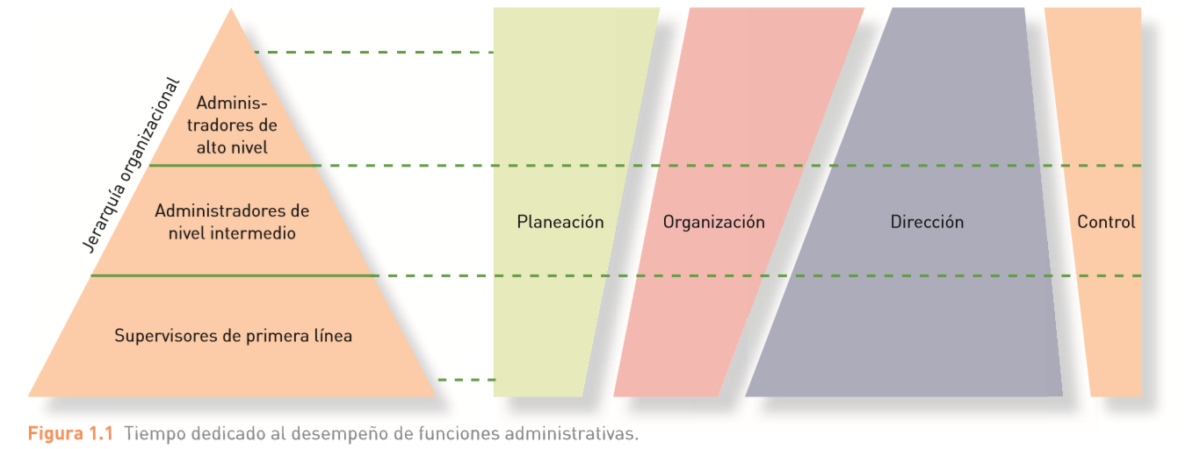
TIEMPO DEDICADO AL DESEMPEÑO DE FUNCIONES ADMINISTRATIVAS

Slide 25
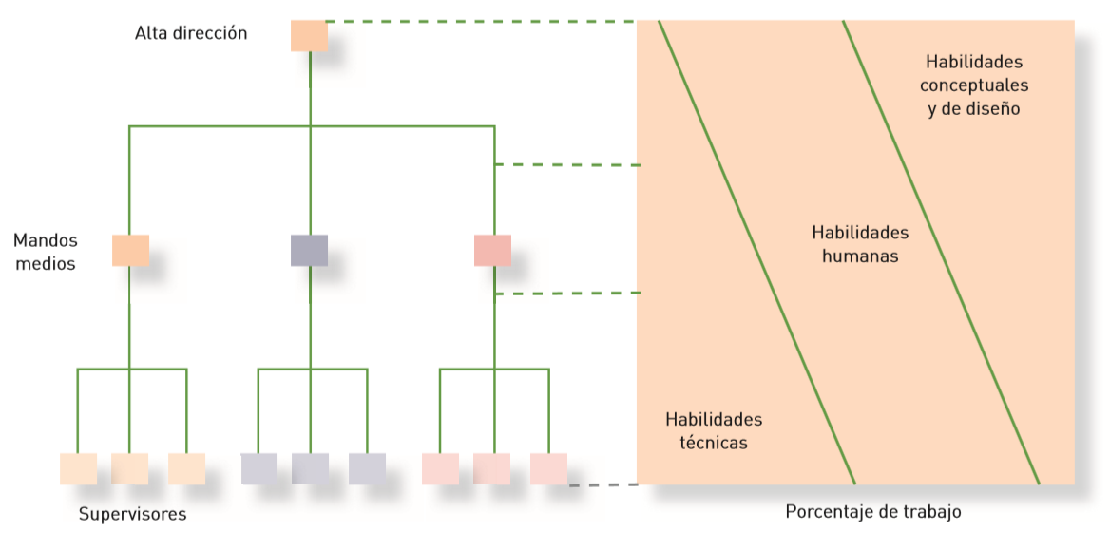
HABILIDADES Y NIVELES ADMINISTRATIVOS

Slide 26

¿El trabajo del gerente es universal? (cont.)
Tamaño de la organización
  Determina los principales roles que desempeña el gerente, y el tiempo que dedica a cada uno de ellos
Conceptos administrativos y fronteras nacionales
  Requieren modificación en los países con sistemas no democráticos y modelos distintos del libre mercado
Los gerentes de pequeñas empresas dedican buena parte de su tiempo a actividades emprendedoras.
Notes:
¿Qué tan genéricos o universales son los roles del gerente cuando se trata de trabajar en una pequeña empresa o en una gran corporación? ¿Qué diferencias podrían existir?
¿Los conceptos administrativos que hemos estado analizando son aplicables en todos los países? La investigación nos muestra que, si bien los conceptos propiamente dichos son comprensibles en casi todas las naciones, los gerentes harían bien en modificar sus tácticas administrativas en ciertas latitudes donde los entornos económico, político, social o cultural pudieran diferir de aquellos a los que están acostumbrados, sobre todo si los sistemas políticos no son democráticos o si tienen un modelo económico distinto del libre mercado.

Slide 27
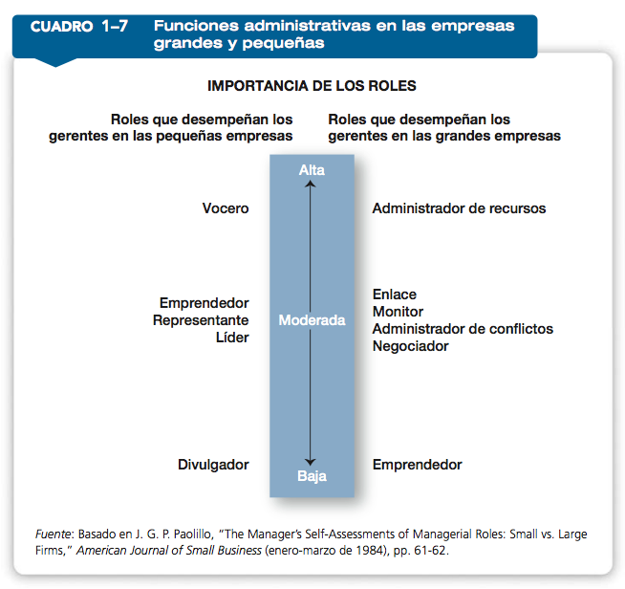
Notes:
Como podemos ver aquí, la importancia de los roles administrativos difiere en las empresas grandes y pequeñas.
Para los propósitos de nuestro análisis, una pequeña empresa es un negocio independiente que cuenta con menos de 500 empleados, que no se involucra necesariamente en prácticas nuevas o innovadoras, y que tiene más o menos poco impacto en su industria.
El rol más importante que desempeña el gerente de una pequeña empresa es el de vocero, y lo lleva a cabo al exterior de la empresa, cuando se reúne con sus clientes, revisa sus finanzas con los banqueros, busca nuevas oportunidades de negocio y estimula el cambio.
No obstante, en el caso de las grandes organizaciones, las acciones del gerente están dirigidas al interior, al decidir (por ejemplo) a qué unidades de la organización debe dar los recursos disponibles y en qué cantidad.
El gerente de una pequeña empresa tenderá a ser generalista, y se desempeñará en un entorno menos formal, menos estructurado y menos complejo que el gerente de una gran organización.
Tanto en las organizaciones pequeñas como en las de gran tamaño, los gerentes desempeñan esencialmente las mismas actividades, pero la forma en que las llevan a cabo y la proporción de tiempo que les dedican son diferentes.

Slide 28
Hora de
Planear y Organizar
3
“Los eventos son efímeros, lo que perduran son las emociones”
Anónimo

Slide 29
Revisemos avances
Antecedentes del evento “Dias de Cine”
¿A qué conclusiones llegamos?
Elección de representantes a Comité Líder
Empresa a trabajar

Slide 30
Tarea!
Plantear objetivos y estrategias del evento “Días de Cine”

